Slide 1
النظرية الوصلية (ثورندايك)

Slide 2
فكرة النظرية:
ينطلق هذا النموذج في تفسيره لحدوث التعلم وفقاً لمبدأ المحاولة والتجرية.
من هو مؤسس النظرية؟
أسس النظرية ادوارد ثورنديك - عالم نفس أمريكي- الذي كان له الفضل في ظهور اتجاه تفسير التعلم،
كما أنه يعد الأب الحقيقي لعلم النفس التربوي بوجه عام، وعلم نفس التعلم بوجه خاص.
ثورنديك من تلامذة ويليم جيمس وكان صديقاً له حتى أن ثورنديك كان يسكن الدور الأرضي من منزل ويليم وكان يربي حيوانات للتجارب، انزعجت زوجة ويليم من الحيوانات بينما كان أبناء ويليم سعداء بها.
من العلماء الذي عاصور ثورنديك وكان له دور في النظرية لويد مورجان ولكن ثورندايك كان الرائد لذلك ارتبطت به النظرية أكثر.

Slide 3
مسميات النظرية
هناك عدة أسماء للنظرية فهي تسمى بالنظرية الوصلية ، كما تسمى بنظرية المحاولة والخطأ، وآخر ما
اقترحه ثورنديك تسميته بالتعلم عن طريق الانتقاء والربط. أيضاً من الممكن أن تدرج هذه النظرية ضمن
الاشتراط الذرائعي أو الوسيلي الذي يعد نموذجاً مختلفاً من الاشتراط عن الاشتراط البسيط الكلاسيكي. أي أنها تقع ضمن النظريات السلوكية الوظيفية

Slide 4
*كيف درس ثورنديك التعلم؟
اهتم ثورندايك بدراسة الذكاء وكان موضوعياً في ذلك؛ حيث استخدم الدراسة التجريبية المعملية وأجرى
تجاربه على الحيوانات؛ لصعوبة إجراء الدراسة العملية على الإنسان، وكانت أطروحته لنيل درجة الدكتوراه
بعنوان "ذكاء الحيوان". استمرت تجارب ثورنديك 30 سنة، والصندوق الميكانيكي الذي اخترعة ثورنديك يستخدم إلى اليوم في التجارب.

Slide 5
تجارب ثورندايك
من تجارب ثورنديك أنه وضع القطط وهي في حالة جوع في قفص حديدي مغلق، ويفتح بطريقة ميكانيكية بأكثر من طريقة فباب القفص قد يفتح بجذب خيط مثبت في القفص أو بإدارة زر من الأزرار أو بالضغط على لوح من الألواح، وإذا تمكن القط من التحرر من القفص يحصل على قطعة من اللحم أو السمك. وقد كررت هذه التجربة لمرات عديدة وفي كل مرة يمكن فتح الباب بطريقة واحدة، ولوحظ أنه في المحاولات الأولى اتسمت الحركات بالعض والحركة كما لوحظ أن الزمن اختلف ففي المحاولة الأولى استغرق (160) ثانية وتناقص الزمن تدريجياً إلى أن وصل في المحاولة الثانية والعشرون إلى (7) ثواني وثبت هذا الزمن في المحاولات اللاحقة. إن نتائج هذه التجربة تقود للتالي:
1- أن الكائن يميل لتكرار السلوك الذي يسبق الهدف.
2- أن الفترة الزمنية للمحاولات تقل تدريجياً.
3- أن الحركات العشوائية الفاشلة تقل تدريجياً إلى أن تختفي.
كما توصل ثورنديك من تجاربه على الحيوانات إلى أن الحيوانات ليست قادرة على العمليات العقلية العليا كالفهم والاستبصار، وإنما تتعلم عن طريق المحاولة والخطأ، حيث تستبعد أثناء عملية التعلم المتتالية الاستجابات الخاطئة وتبقى الاستجابات الصحيحة. أيضاً الحيوان ليس لدية القدرة على التعلم بالملاحظة حيث جعل قط يشاهد قط آخر كيف يفتح القفص ولم يجدي.

Slide 6
تفكير نقدي
ربما كانت الحيوانات التي أجرى عليها ثورندايك تجاربه تنقصها العمليات العقلية العليا-التفكير، التحليل، الإستبصار-، ولكن ورد أن ثورندايك طبق على القردة، كما ورد أنه طبق على الإنسان وفي الحالتين توجد العمليات العقلية العليا، ربما كان للطريقة التي وضع ثورندايك الكائن فيها –التجربة- دور في أنه لم يجد سوى التعلم بالمحاولة والخطأ .

Slide 7
* كيف كان ينظر ثورنديك للتعلم؟
كان ينظر للتعلم باعتباره خبرة فردية خاصة، أو عملية تغير عضوي داخلي تحدث في الجهاز العصبي لكل
كائن على حده، ولم يكن يهتم بالبعد الاجتماعي.
و يرى ثورندايك أن المثير يرتبط بحكم تكوين الجهاز العصبي بمجموعة من الاستجابات، تختلف قوتها
، وهذه العلاقة بين الاستجابات والمثير في نظر ثورنديك تسبق حدوث التعلم، حيث أنه يرى بأن الكائن يولد وهو مزود بعدد ليس محدد من هذه الروابط بين مثيرات معينة في البيئة وعدد من الاستجابات الخاصة، وهنا تتمثل وظيفة التعلم في تقوية الارتباطات أو إضعافها مثال: عند حدوث مثير معين وانتقاله عبر أحد الحواس الخمس فهناك مجموعة من الاستجابات التي ترتبط بحكم الجهاز العصبي بهذا المثير ولتكن على سبيل المثال: س1، س2، س3، س4، وهنا قد يكون احتمال ظهور س1 (70%)، أما الاستجابات الأخرى فاحتمال ظهورها مرتبة كالتالي (15%، 10%، 5)، إن هذه العلاقة في نظر ثورنديك سابقة للتعلم، أيضاً هذه القوات المختلفة للاستجابات من الممكن تقوية بعضها أو إضعافها من خلال التعلم فس1 قد تضعف وتصبح (25%).
إن التعلم لا ينتج من التفكير بل من خلال العمل

Slide 8
أولاً :قوانين التعلم الأساسية عند ثورندايك

Slide 9
1- قانون التكرار(التدريب، التمرين): وهو يعني أن التدريب أو التمرين يقوي الرابطة بين المثير والاستجابة، وأن عدم التمرين يؤدي إلى ضعف الروابط والنسيان، كما فرق ثورنديك بين مظهرين من مظاهر هذا القانون وهما: 1- الاستعمال الذي يقوي الارتباط، 2- الإهمال الذي يضعف الارتباط. وذكر ثورنديك أن من العوامل التي تؤثر على قانون التدريب (التكرار، الحداثة)، حيث إن التكرار الفوري من شأنه أن يقوي الاستجابة أكثر من التكرار المتأخر مثال: عندما يذهب الفرد لتعلم لغة جديدة في معهد كل يوم أو كل شهر. أيضاً الحداثة كلما كانت المهارة المتعلمة حديثة كان التكرار أكثر فائدة مثال: آلة كاتبة يتعلم عليها الفرد لأول مرة. مثال: يستخدم التدريب أو التكرار عند تعلم لغة جديدة أو تعلم الكتابة على الطابعة أو الطبخ.

Slide 10
2- قانون الأثر:
وهو يعني أن الكائن ميال لتكرار السلوك الذي نتيجة سارة أو حالة رضا (التعزيز )أما السلوك الذي ينتج عنه ضيق أو عدم رضا فإن الكائن يحاول التخلص منه أو تجنبه (العقاب).

Slide 11
3- قانون الاستعداد:
ويعتبر هذا القانون الأساس الفسيولوجي لقانون الأثر، حيث يفسر معنى الرضا والضيق، كما يعني أن تقوية الرابطة بين المثير والاستجابة يكون سهلاً ومريحاً عند وجود الاستعداد بينما يكون مؤلماً وصعباً
عندعدم وجود الاستعداد ويتوقف ذلك على حالة الجهاز العصبي بوجه عام. يؤكد ثورنديك أن هناك ثلاثة احتمالات فيما يتعلق بالاستعداد:
عندما تكون الوحدة العصبية مستعدة للعمل فإن عملها يريح الكائن الحي.
عندما تكون الوحدة العصبية على استعداد للعمل فإن عدم عملها لا يريح الكائن الحي.
عندما تكون الوحدة العصبية ليست مستعدة للعمل فإن عملها لا يريح الكائن الحي.
هناك معنى نفسي لقانون الاستعداد، حيث أنه يشير إلى أهمية الميول والاتجاهات فالسلوك الذي يشبع ميول الكائن الحي سيجعله يشعر بالرضا والارتياح والعكس صحيح.

Slide 12
* تعديل ثورنديك لقوانين التعلم:
عدل ثورندايك قانوين هما:
1- التكرار
2- الأثر

Slide 13
تعديل قانون التكرار
أن التدريب لا يقوي الارتباط بين المثير والاستجابة إلا إذا تبعه نوع من الثواب، بمعنى أن التكرار لا يفيد بدون أثر جيد.
مثال: التدريب على العمل على آلة معينة لن يقوي الاستجابة المطلوبة لتشغيل الآلة في حالة عدم وجود ثواب كالراتب أو مكافأة معينة
التجارب التي أجريت لتعديل هذا القانون تجارب استمر فيها التكرار في ظروف لا يمكن فيها تطبيق قانون الأثر، مثال: المحاولات المتكررة لرسم خط طوله ثلاث بوصات ، والعينان معصومتان لم تقد إلى أي تحسن بغض النظر عن عدد مرات التكرار، مما يدل أن التدريب في حد ذاته لا قيمة له، وليحدث التحسن لابد من الأثر فإذا ُأعلم المجرَب عليه بأن الخط الذي رسمه طويل أو قصير فإنه قد يتحسن بالتكرار، ولقد قال ثورندايك أن حدوث الأمر لمرة واحدة على أن يتبع بثواب يجعله أقوى ست مرات من مجرد تكراره.

Slide 14
تعديل قانون الأثر
إن الثواب أبقى في أثره من العقاب، أي أنه حذف (العقاب) من قانون الأثر؛ حيث أن العقاب لا يمنع الكائن من تكرار الخطأ الذي عوقب به.
مثال: عندما يعاقب الطفل على سلوك معين، ولا يختفي هذا السلوك أو عندما يعاقب المجرم على السرقة ثم يعود إليها.
دلت تجارب ثورندايك على أن المكافأة أقوى بكثير من العقاب، حيث أن نتائج التجارب دلت على أن الإثابة تقوي الروابط تقوية كبيرة، بينما العقاب يضعف الروابط إضعافاً بسيط أو لا يضعفها على الإطلاق، ومن التجارب التي أجريت تجربة على أفراخ الدجاج، حيث صممت لها متاهة تتيح للفراخ الخيار في دربين أحدهما يقود إلى الحرية والطعام وصحبة الأفراخ المماثلة، والآخر يقود إلى سجن يدوم (30) ثانية، ولقد أجريت احصاءات على ميل الفراخ للعودة إلى خيارها السابق في حالة العقاب، وتجنب الخيار السابق في حالة العقاب.
كذلك أجريت تجربة متماثلة على البشر وهي عبارة عن اختيار مفردات من نوع الاختيار المتعدد فمثلاً: تعطى كلمة أسبانية ويعطى معها خمس كلمات انجليزية تكون واحدة منها هي الترجمة الصحيحة للكلمة الأسبانية، وعند الإجابة يقول المجرِب صحيح أو خطأ، وجد أن المكافأة تقود إلى تكرار الصلة، بينما العقاب لا يقود إلى إضعاف الرابطة.

Slide 15
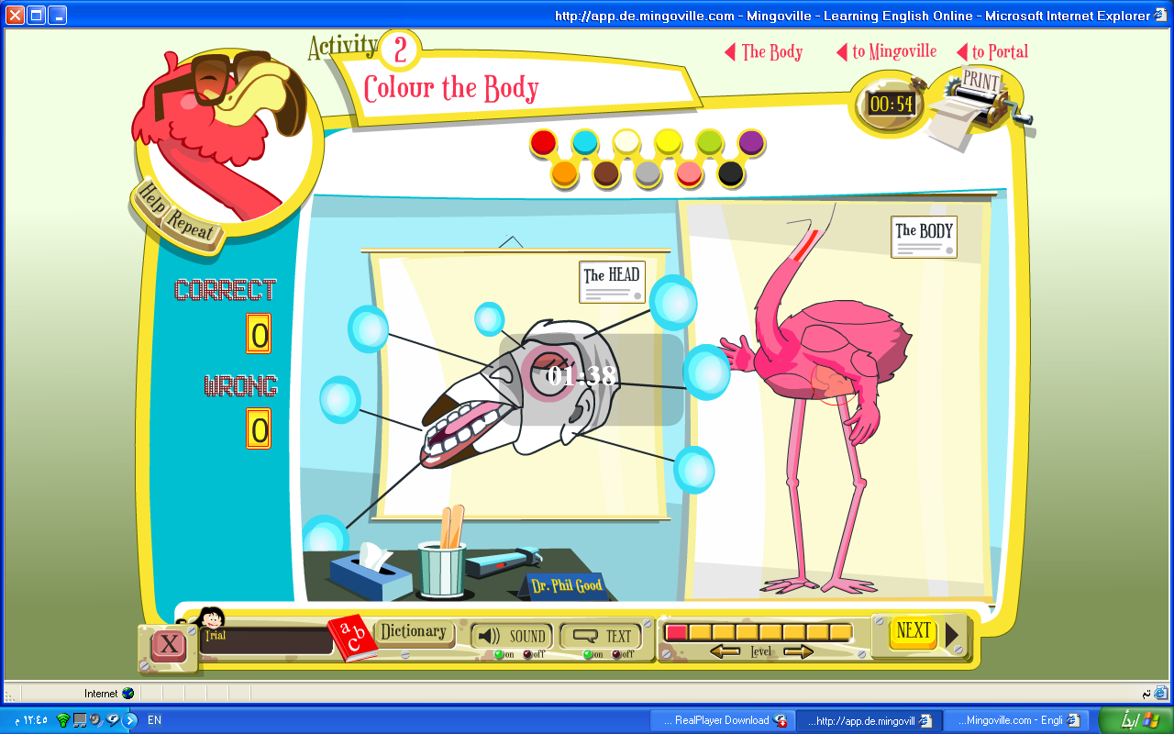
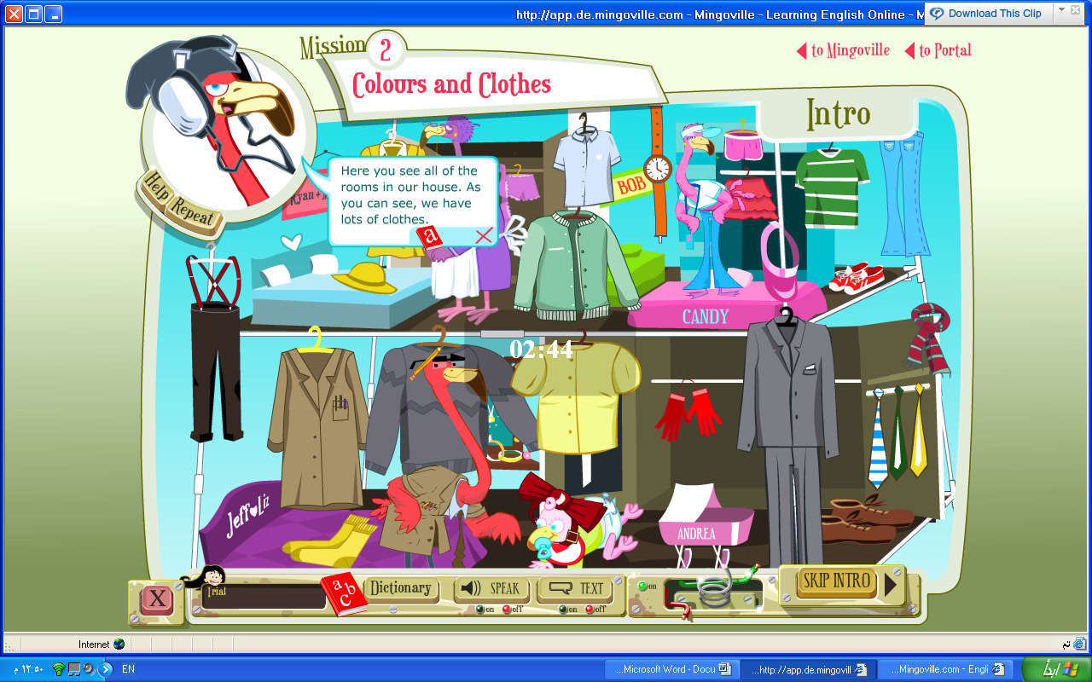
رابط لتعلم اللغة الإنجليزية بطريقة المحاولة والخطأ: http://www.de.mingoville.com/content/view/13/29/lang,ur/

Slide 16
ثانياً: القوانين الثانوية
1- قانون الاستجابات المتعددة: الكائن الحي مزود بقدرة على إجراء أساليب استجابات متعددة، وهذا ما يجعل التعلم ممكناً.
2- قانون الاتجاه أو الموقف: إن اتجاه الكائن الحي يؤثر في التعلم، حيث أن الصفات التكيفيه للأفراد نتيجة انتمائهم لحضارة معينة، وهكذا فالموقف لا يحدد ما يفعله الفرد فحسب، بل يحدد ما يرضى الفرد أو يزعجه.
3- قانون الاستجابة بالمماثلة: إن الكائن الحي يستفيد من الخبرات السابقة ويستعين بها على حل المشكلات.
4- قانون العناصر السائدة: الكائن الحي لدية القدرة على الاستجابة للعناصر السائدة في الموقف.
5- نقل الارتباط: يمكن الربط بين استجابة يستطيع الكائن تعلمها وموقف يستطيع أن يدركه أو يحسه. وكان ذلك مبدأ عند ثورنديك ثم ذكر أنه نوع آخر من التعلم يأتي في الدرجة الثانية بعد التعلم الخاص بنظريته: مثال القطة يعطيها طعام ويقول قفي ثم صارت تقف اذا قال قفي.

Slide 17
* كيف نقيس التعلم من خلال نظرية ثورنديك؟
من خلال الأداء، حيث ركز ثورنديك على الأداء ويقاس التعلم من خلال:
1- قلة الاستجابات الخاطئة.
2- تكرار الاستجابة الصحيحة.
السرعة في الأداء، أي نقص الفترة الزمنية المستغرقة لأداء السلوك الصحيح.

Slide 18
التطبيقات التربوية:
ركز ثورنديك على الأداء، وهو يرى أن التعليم القائم على الأداء -التطبيق- أفضل من الإلقاء، وركز على أهمية الفروق الفردية في التأثير على اختيار الفرد لسلوك دون آخر، وأن لخبرات الفرد دور في زيادة الرابطة بين المثير واستجابة معينة أي أن الخبرات السابقة لها دور في اختلاف استجابات الأفراد
مثال: عندما يقال أن فلان عقله يجمع صح، وفلان الآخر عقله يجمع غلط -المقصود هنا في الحالة الأولى أن الفرد يربط جيداً بين المنبه والاستجابة المطلوبة.
كما ركز على عدة أمور منها:
1- النشاط الذاتي: فالمتعلم يتعلم عن طريق العمل. فالطفل يتعلم عن طريق التركيب، الرحلات.
2-الحرية: فعندما يتمتع الكائن بقدر من الحرية يصل لأهدافه.
3- الدافعية: إن وجود الدافع شرط من شروط التعلم. إن تنمية الدافعية لدى الطلاب مهمة لحدوث التعلم.
4-التدرج من السهولة إلى الصعوبة: في التجارب عندما يتعرض الحيوان لمشكلات صعبة فإن الاستجابات العشوائية البعيدة والخاطئة تكون سبب في البعد عن الهدف، وعندما تقدم مشكلات سهلة تتدرج في الصعوبة كانت الحيوانات تحلها بسهولة. عند التخطيط للتعليم المراحل الأولى متطلباتها أسهل وتتدرج في الصعوبة.

Slide 19
*خصائص التعلم بالمحاولة والخطأ:
1- يمكن استخدامه مع الحيوانات الدنيا، والأطفال الصغار الذين لم تنم عندهم القدرة على التفكير.
2- يتعلم الفرد من خلال المحاولة والخطأ لانعدام عامل الخبرة أو عدم توفر القدر الكافي من الذكاء لحل المشكلات.
3- من الممكن اكتساب بعض العادات والمهارات الحركية مثل السباحة إذا حاول الفرد تعلمها دون إشراف مدرب.

Slide 20
نقد النظرية
1- استخدام المنهج التجريبي الذي يتميز بالموضوعية.
2- ساهم ثورندايك لما عرف باسم نظرية التعزيز أو التدعيم.
3- ينسب له الفضل في إدخال المتاهة ، وصندوق المشاكل وهي أساليب علم النفس المعاصر المتبعة.
4- تميز ثورنديك بالمرونة حيث قام بتعديل النظرية وفقاً للانتقادات.
5- اعتمد في تفسيره للتعلم على تفسير فسيولوجي لا يعد مقبولاً اليوم حيث ذكر أن المحاولات تتطبع في الخلايا العصبية.
6- أهمل أهمية البيئة في التعلم وقصرها على علاقات بين مثيرات واستجابات موروثة.
7- إن التعلم بالمحاولة والخطأ لا يشمل جميع الموضوعات فمنها ما يحتاج إلى عمليات عقلية عليا كالفهم.

Slide 21
نشاط ارسمي واشرحي كتابيا مثال لموقف تم تعلمه بالنظرية الوصليه

Slide 22
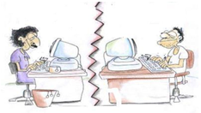
نشاط
فسري كيف تعلم الشخص في الصورة الأولى بنظرية المحاولة والخطأ استخدام الكميوتر أو أي برنامج فيه. | فسري كيف تعلم الشخص في الصورة الثانية استخدام الكميوتر أو أي برنامج فيه بأي طريقة أخرى لايمكن تسميتها بالمحاولة والخطأ.

